Slide 1
《数字逻辑》第三次作业
汇报人：宋浩元

Slide 2
答：可分为双极型和单极型两大类。双极型集成电路的特点是
速度快、负载能力强,但功耗较大、结构较复杂,因而使集成规模受
到一定限制;MOS型集成电路的特点是结构简单、制造方便、集成度
高、功耗低,但速度一般比双极型集成电路稍慢。

Slide 3
答：截止状态或者饱和导通状态。

Slide 4
答：逻辑电平，开门电平，关门电平，扇入系数，扇出系数，平均传输时延，输入短路电流，空载功耗

Slide 5
答：集电极开路门是一种输出端可以直接相互连接的特殊逻辑门，简称0C门。0C门电路将一般TTL与非门电路的推拉式输出级改为三极管集电极开路输出。集电极开路与非门在计算机中应用很广泛，可以用它实现"线与”逻辑、电平转换以及直接驱动发光二极管、干继电器等。
三态输出门有三种输出状态:输出高电平、输出低电平
和高阻状态，前两种状态为工作状态，后一种状态为禁止状
态。
三态与非门主要应用于总线传送，它既可用于单向数据
传送，也可用于双向数据传送。

Slide 6
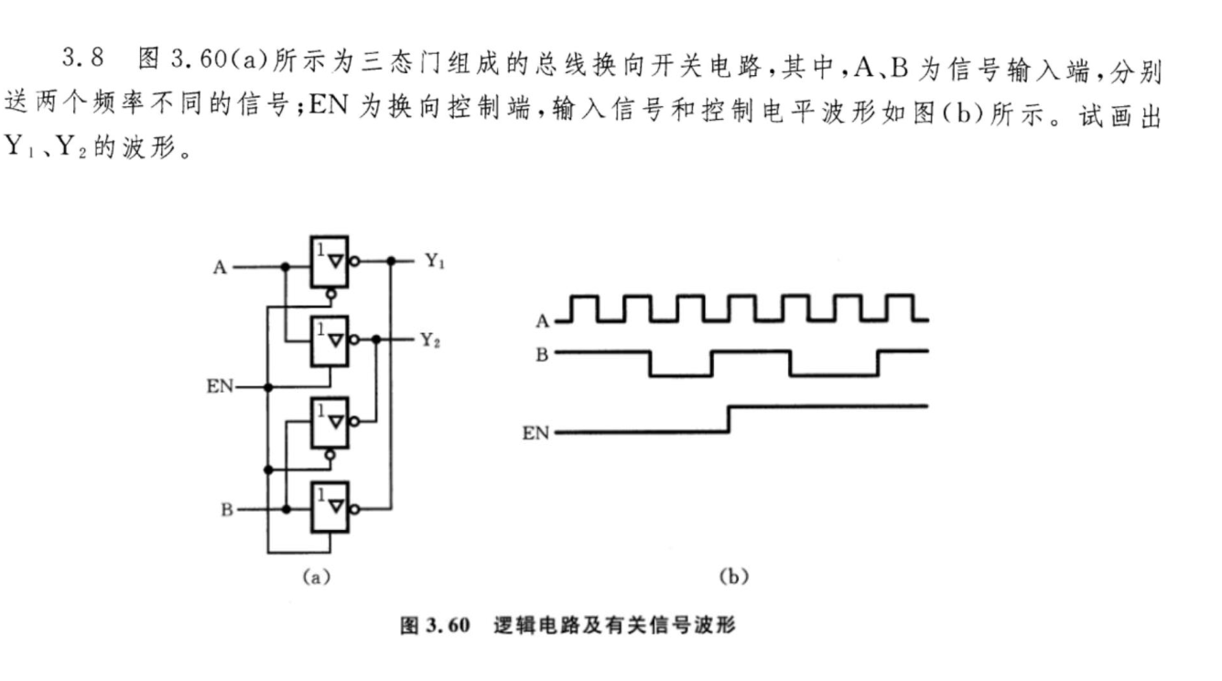
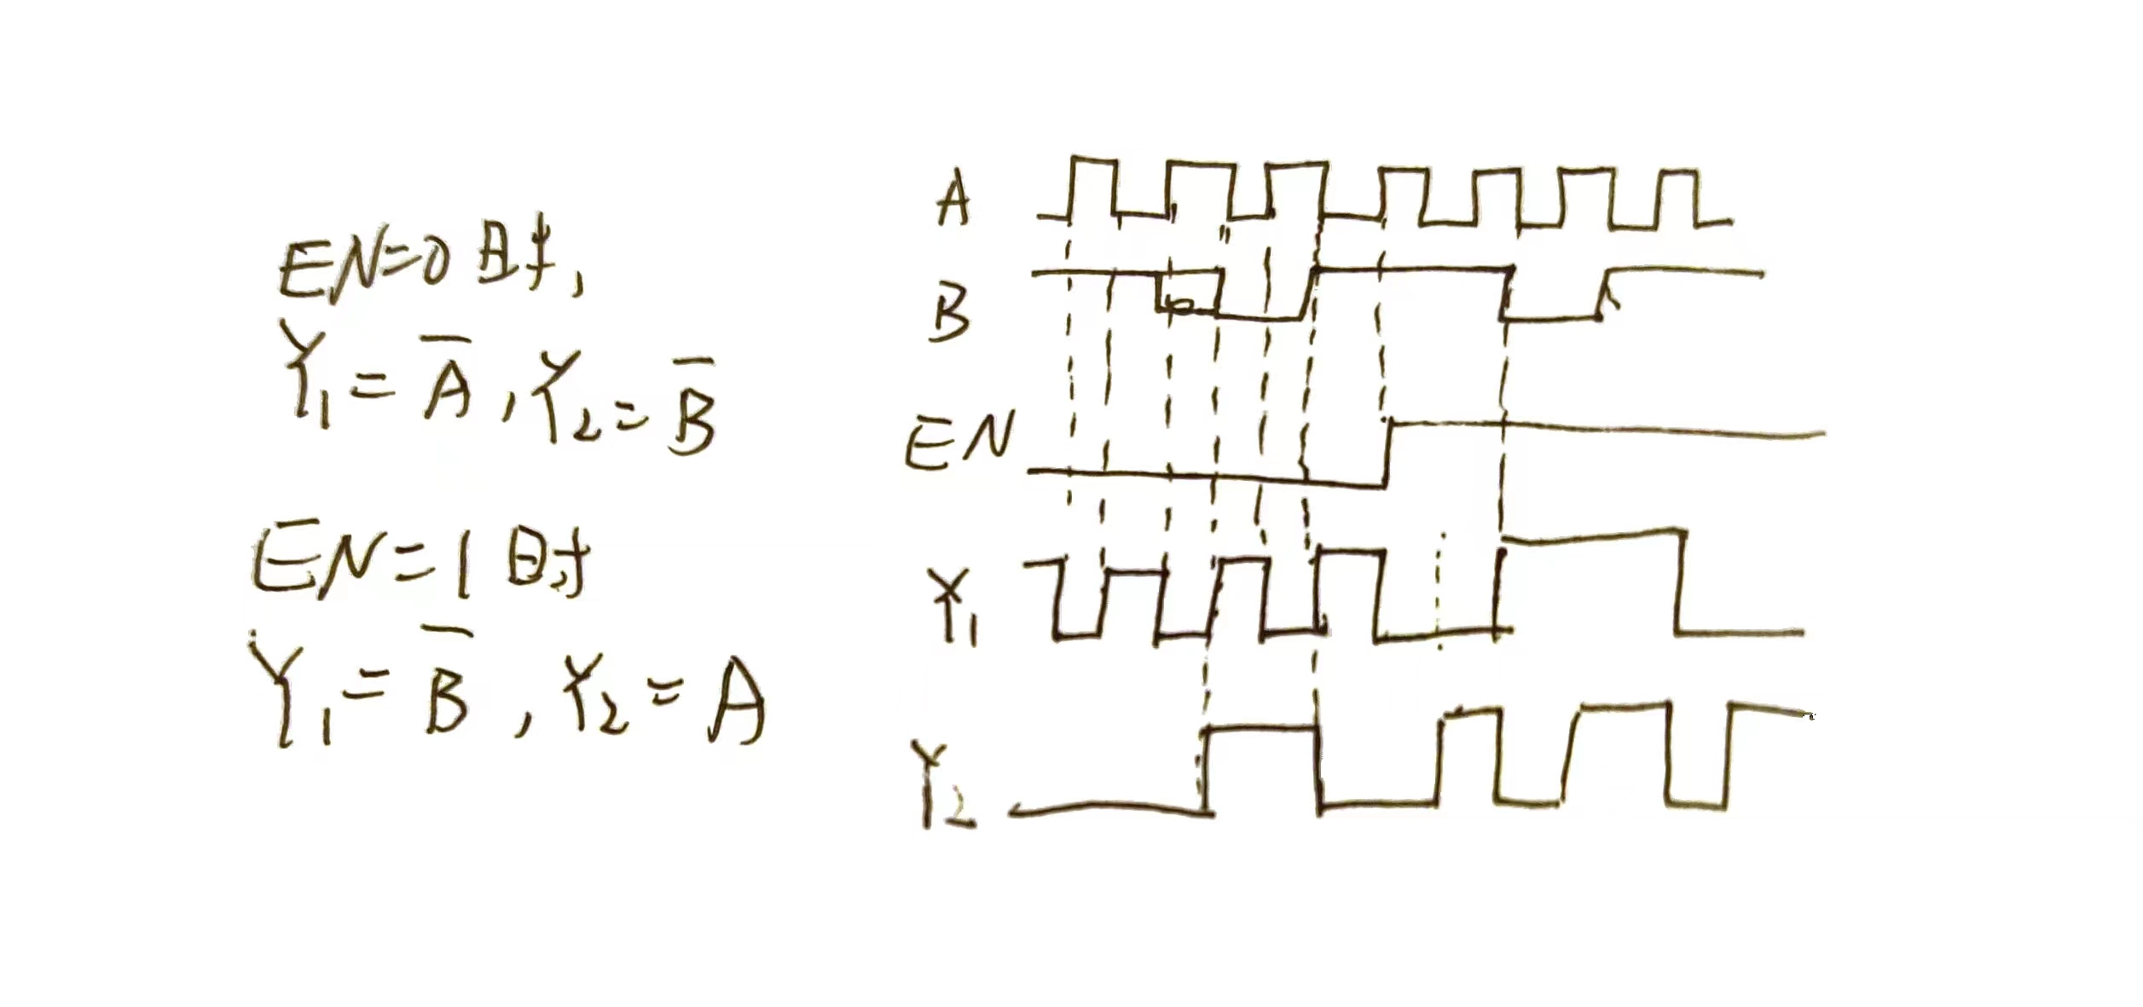
答：

Slide 7
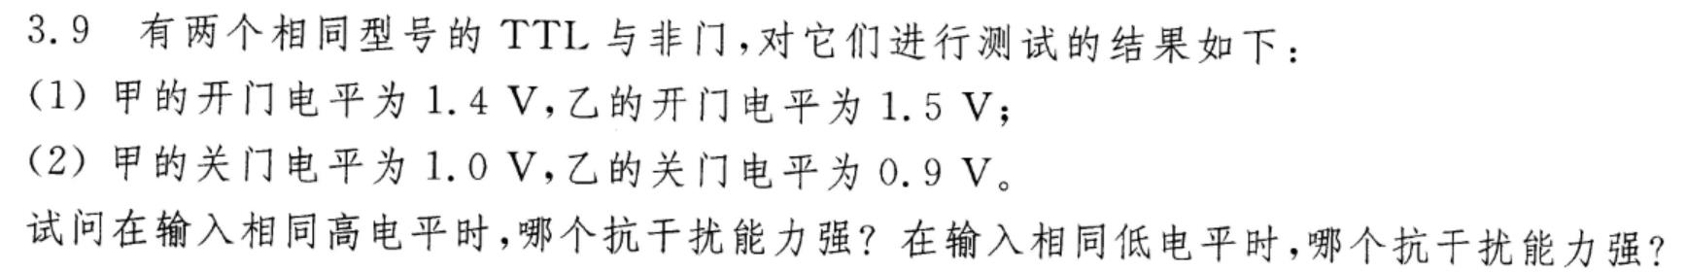
答：都是甲强。

Slide 8
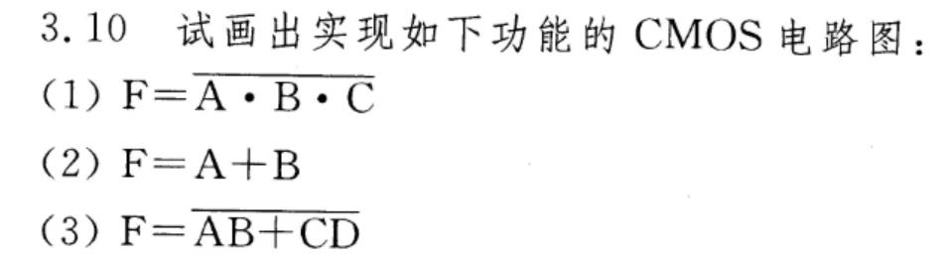
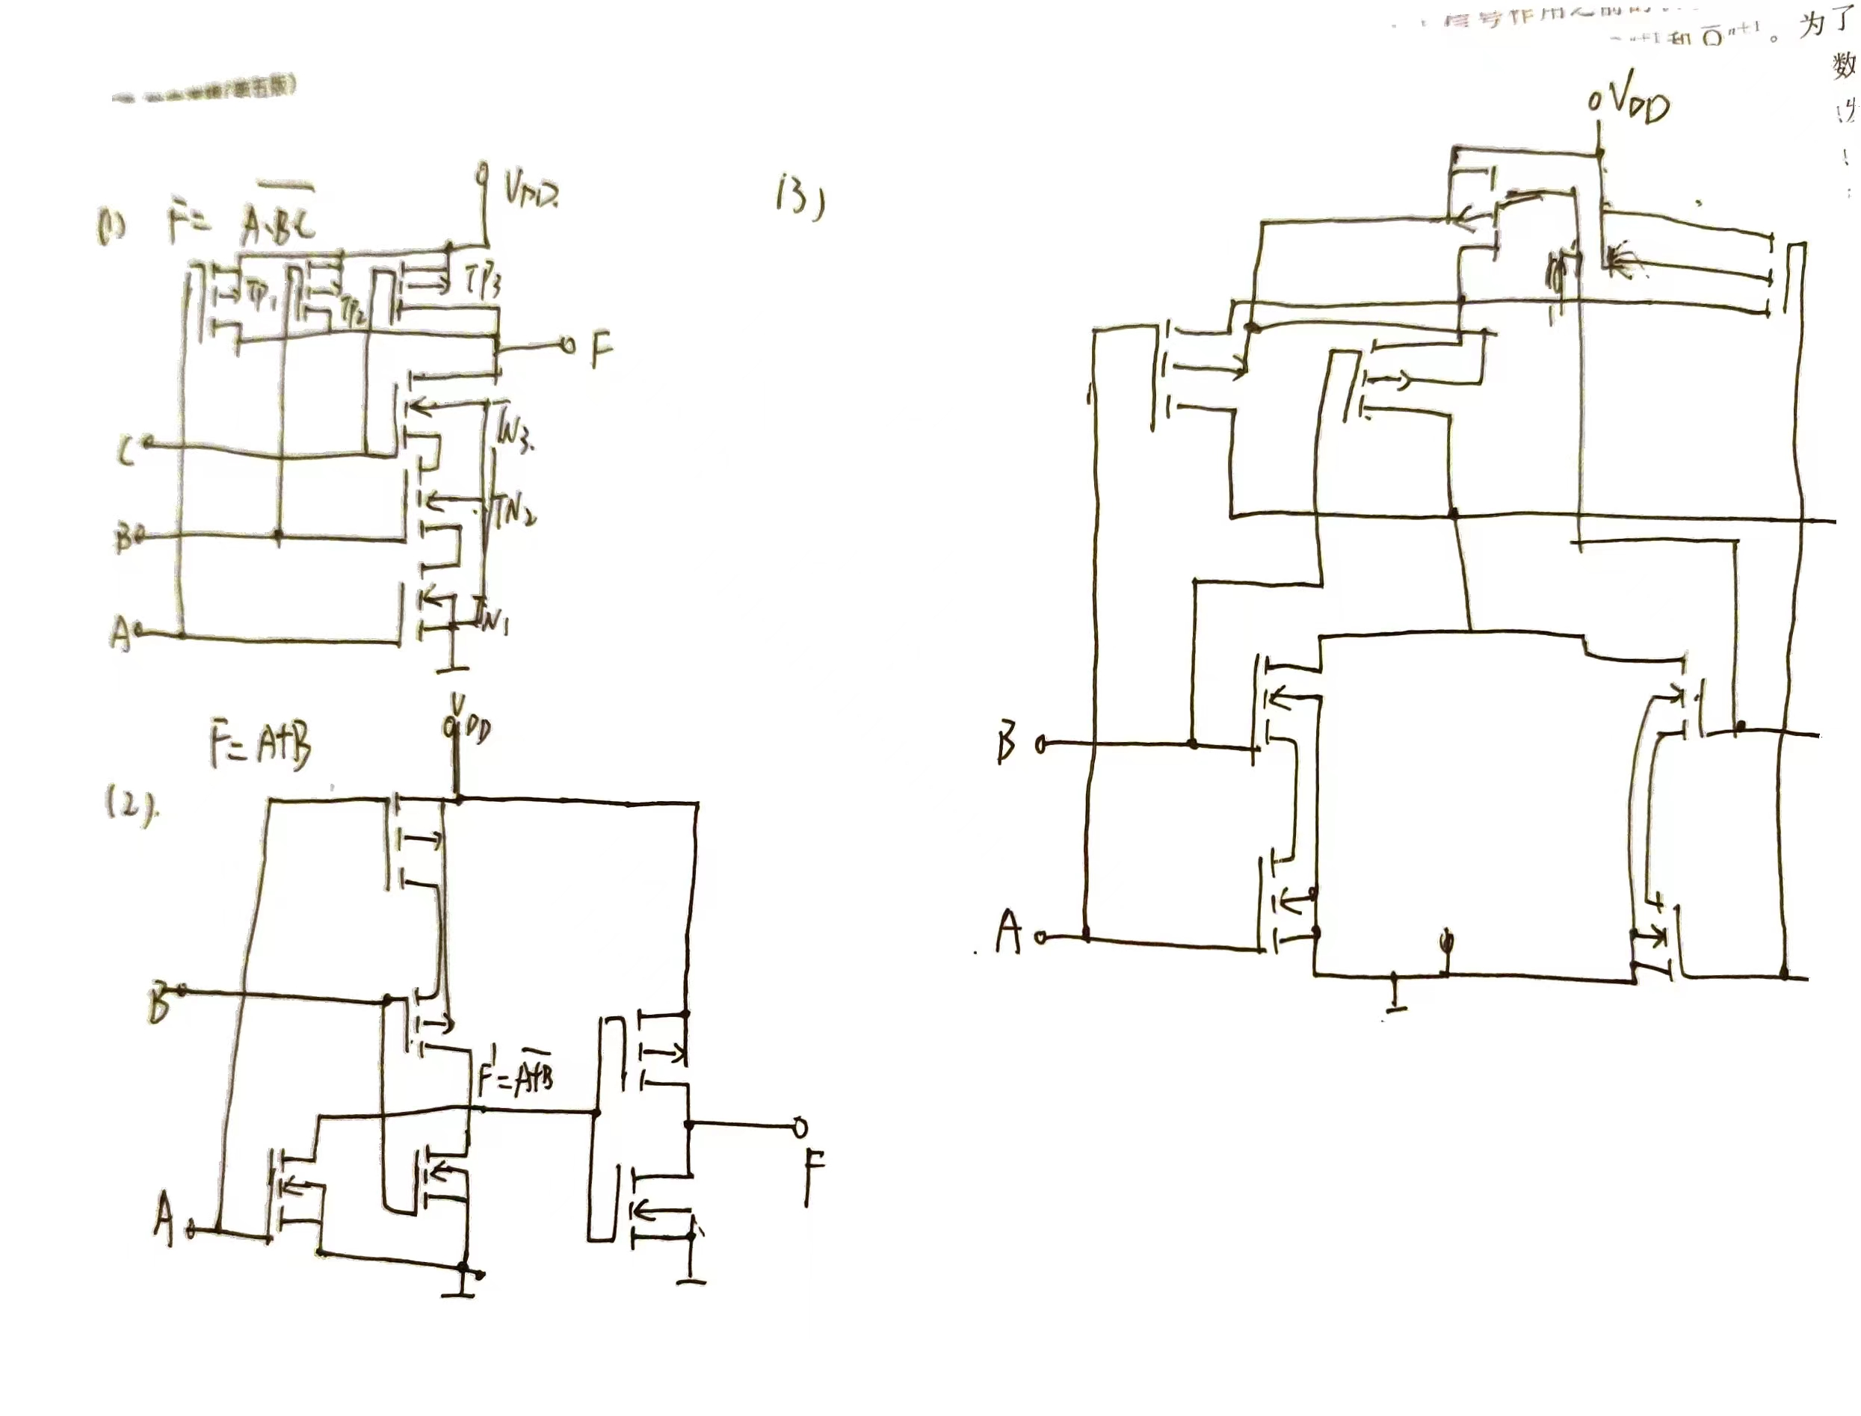
答：

Slide 9
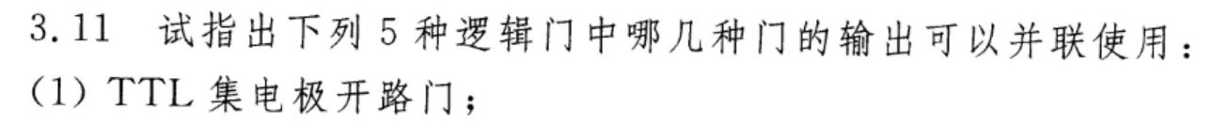
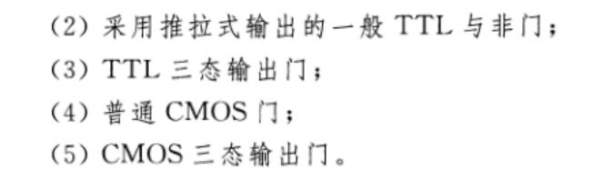
答：（1）、（3）、（5）的输出可以并联使用

Slide 10
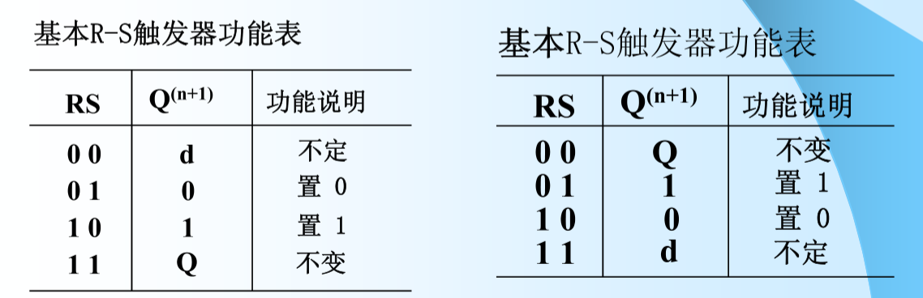
答：左侧为与非门构成的，右侧为或非门构成的

Slide 11
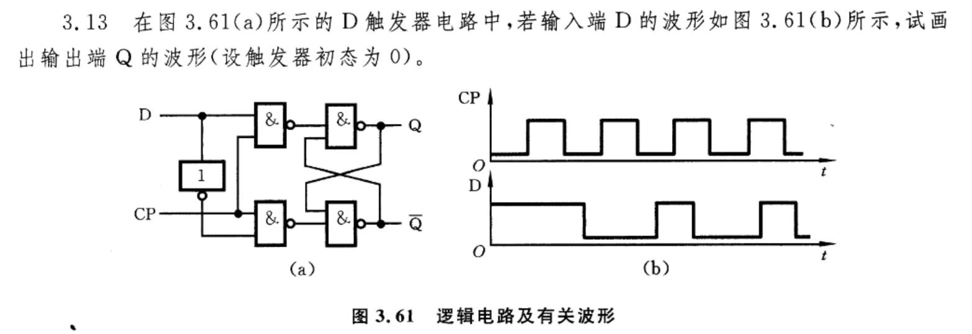
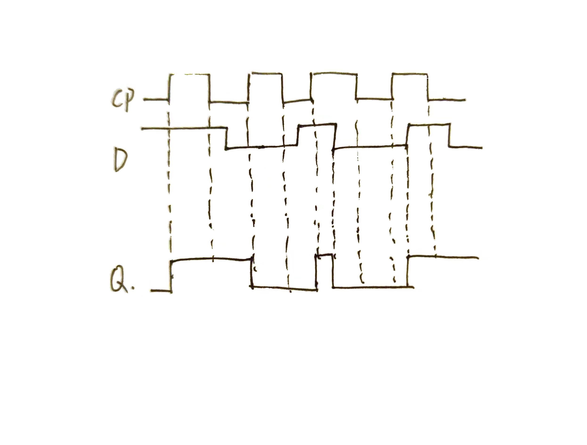
答：

Slide 12
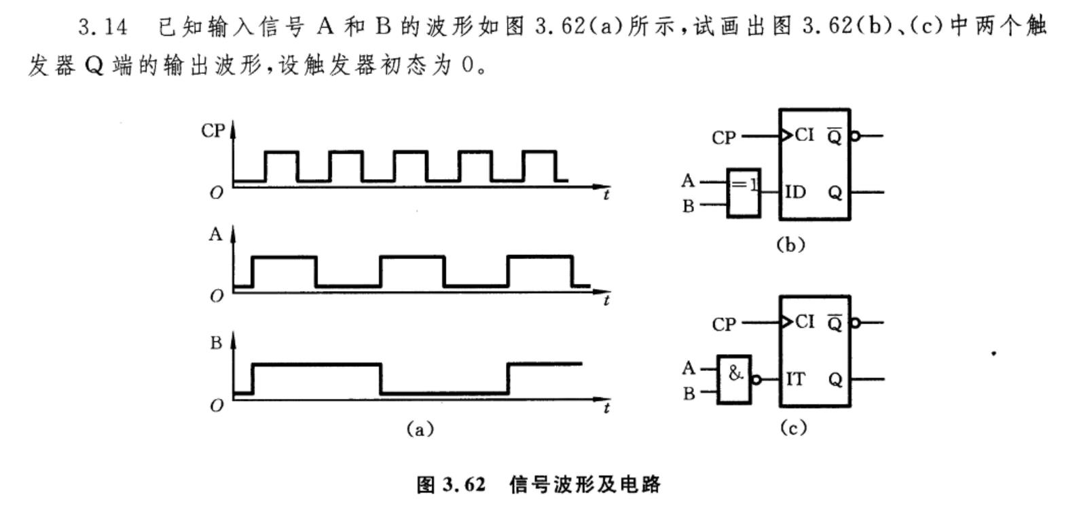
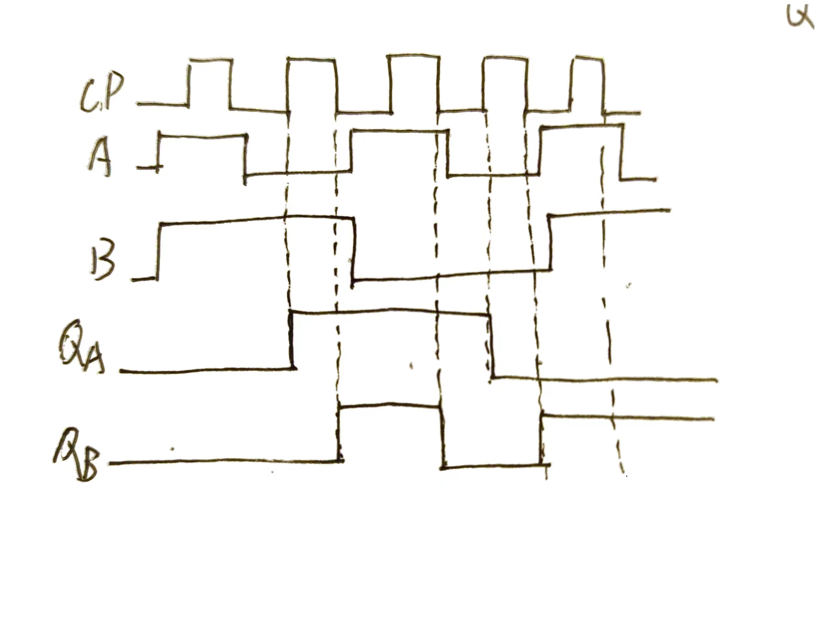
答

Slide 13
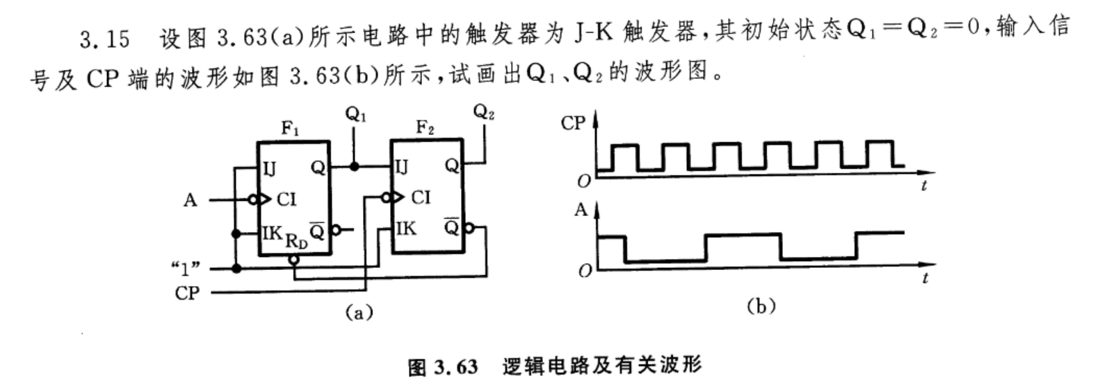
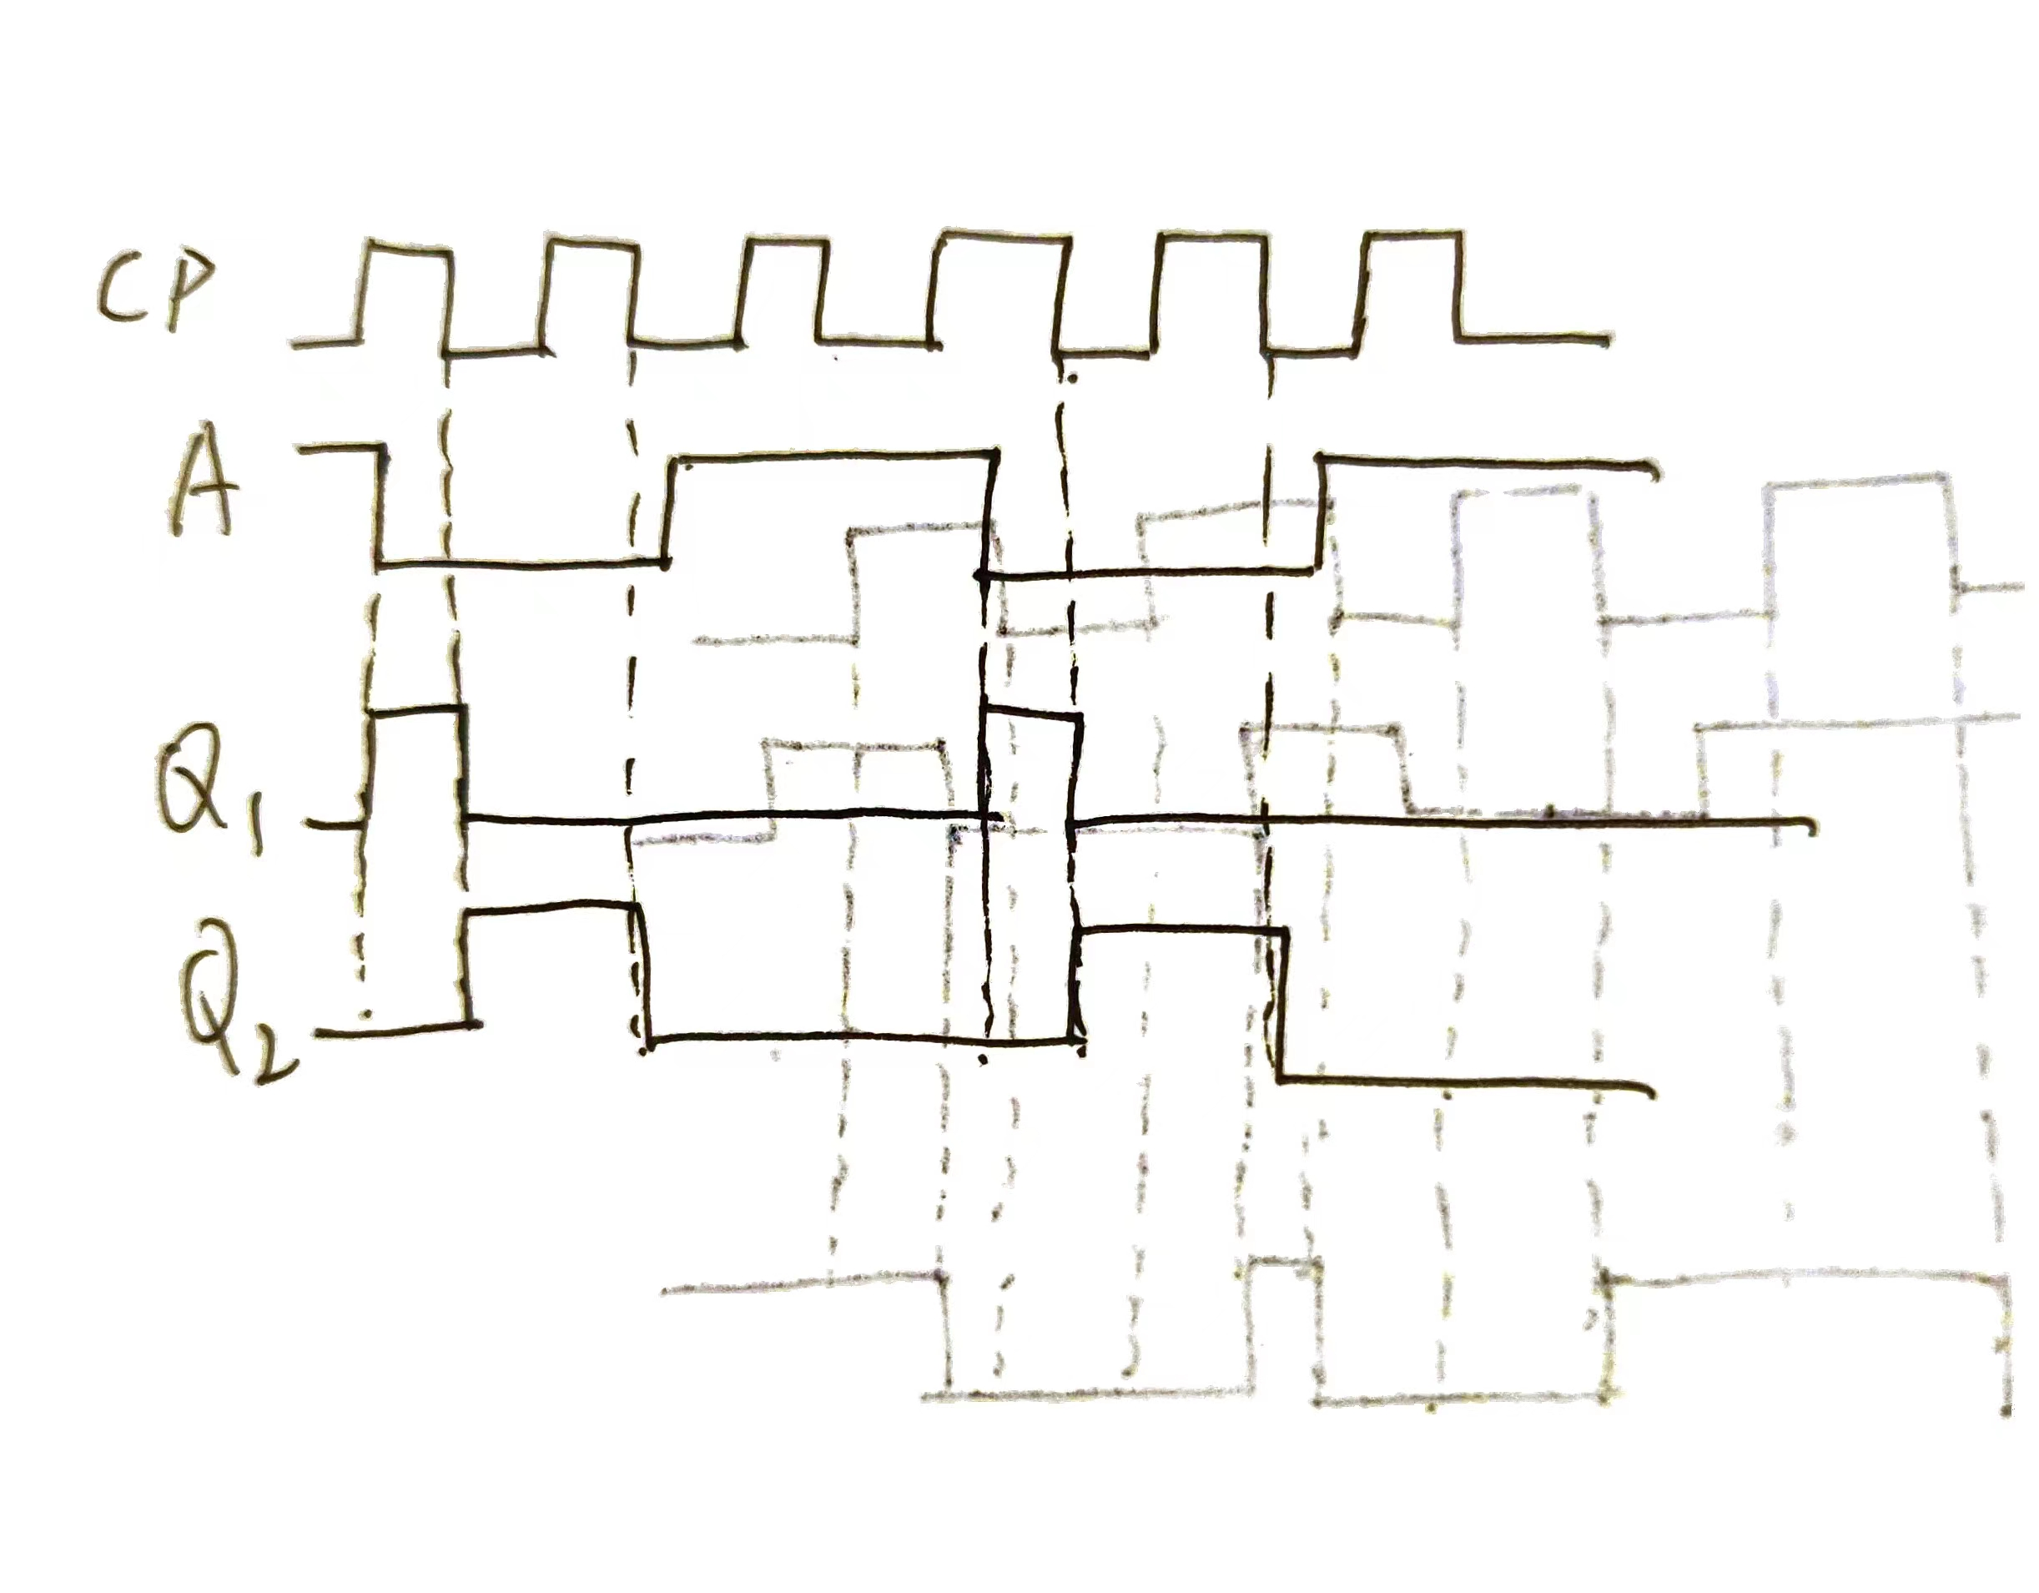
答：

